Slide 1
Consensus-Based Secret Sharing in Blockchain Smart Contracts
Christopher G. Harris
2019 International Workshop on Big Data and Information Security (IWBIS)

Slide 2
Abstract
區塊鏈上的 smart contract 可以在沒有第三方參與或監督的情況下進行可信的交易，在金融等行業保密性是非常重要的，但是在智能合約中需要知道資訊並將它獨立驗證，若是合約中只有兩方的時候可以使用零知識證明 (ZKP) 來保護這些資訊，但是 ZKP 沒辦法處理多方參與的情況，因此他們提出了一種 Consensus-Based Secret Sharing protocol，此 protocol 提供對個資的 ZKP 並且用 SS 確保只有在 member 擁有 key 並且只在指定數量 members 投票時才有效。
此 protocol 增強了smart contract 在需要多數票參與情況下的處理能力，但同時也需要保護 members 的隱私。

Slide 3
Transparency
區塊鏈上的最大一個特點就是其透明度，舉例來說在(去中心化金融) Defi 中所有的 public address 持有多少資產以及進行的每一筆交易都是公開透明的，所有人都可以透過 explorer或是 scan 等工具查看，在引入區塊鏈之前，舊有的金融系統 (Cefi) 中並不存在這種公開透明的機制，大型的金融機構可以在他們認為合適的情況下使用客戶的資金，也沒有人可以對他們進行監督，從而引發種種問題，例如2008年的金融危機就是因為這種不透明的金融體系造成的後果。

Slide 4
Greatest cumulative work chain
因為區塊鏈是去中心化的資料結構，每個 node 的分布位置不同，接收到同一個 block 的時間也不同，因此每條複製的區塊鏈副本也會有延遲，不是每分每秒都一樣的，因此為了處理這個問題每個節點都會選擇長度最長的(累計工作量證明最大)的那條鏈作為最信任的帳本 (ledger)，只要把鏈中的每個 block 以及他所記錄的工作量加總起來就可以得知創造此鏈所花費的總工作量是多少。
只要所有的 node 都選擇最長的鏈作為最信任的帳本，那整個 blockchain network最後就會達成一致。

Slide 5
Blockchain Forks
4
7
8
9
10
7
8
9
10
1Mb
2Mb
1Mb
2Mb
2Mb
4Mb
4Mb
5Mb
6Mb
< 3Mb
>3Mb
1
2
3
4
5
6
7
8
9
11
7
8
9
3Mb
2Mb
3Mb
1Mb
2Mb
3Mb
2Mb
2Mb
3Mb
2Mb
2Mb
2Mb
3Mb
Two miner complete the computation almost at the same time
Soft Fork implemented
Block violating new rules
Hard Fork implemented

Slide 6
Blockchain Forks
Nature fork : 因兩礦工同時計算出答案而產稱的分叉，在下個block計算完畢後就會因較快 block 計算出結果所產生的chain較長而導致其成為主鏈。
Soft fork : 因 protocol 升級引起，但改動是 backward-compatible 的因此舊版本尚未更新的 node 依然可以處理交易，並添加新 block 到鏈上，只要執行的動作沒有違反新 protocol。
Hard fork : 因 protocol 升級引起，但改動是 Incompatible with the previous version，因此 node 若不升級則無法處理以及添加新 block 到鏈上。

Slide 7
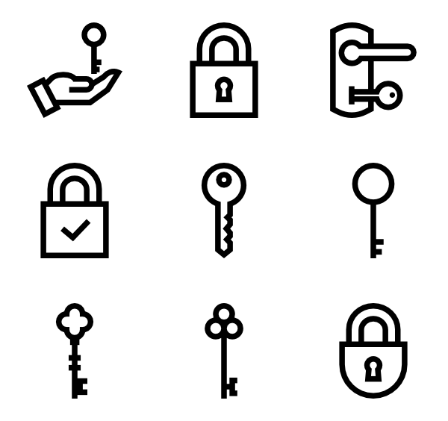





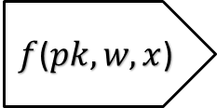

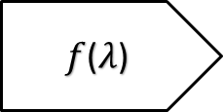

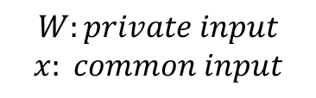





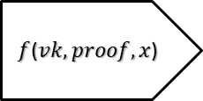


Zero-Knowledge Proofs
$$W:private input$$
$$x: common input$$
$$pk$$
$f$($pk,w,x$)
$$w$$
$$pk$$
$$x$$
$$proof$$
$f$($λ$)
$$λ$$
$$accept$$
$$vk$$
$$vk$$
$f$($vk,proof,x$)
$$reject$$
$$proof$$
$$x$$

Slide 8
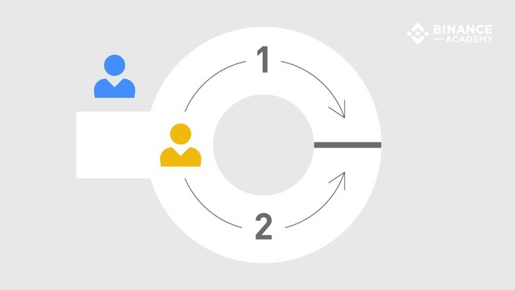
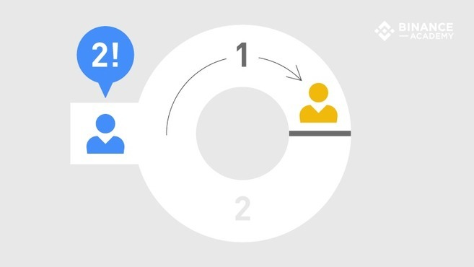
Zero-Knowledge Proofs

Slide 9
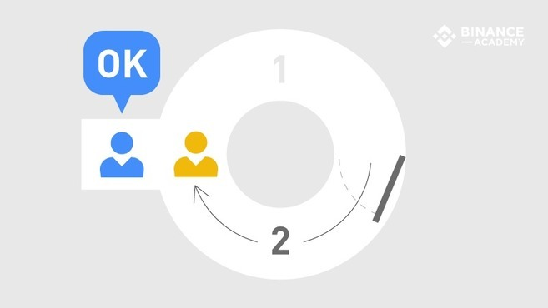
Zero-Knowledge Proofs

Slide 10




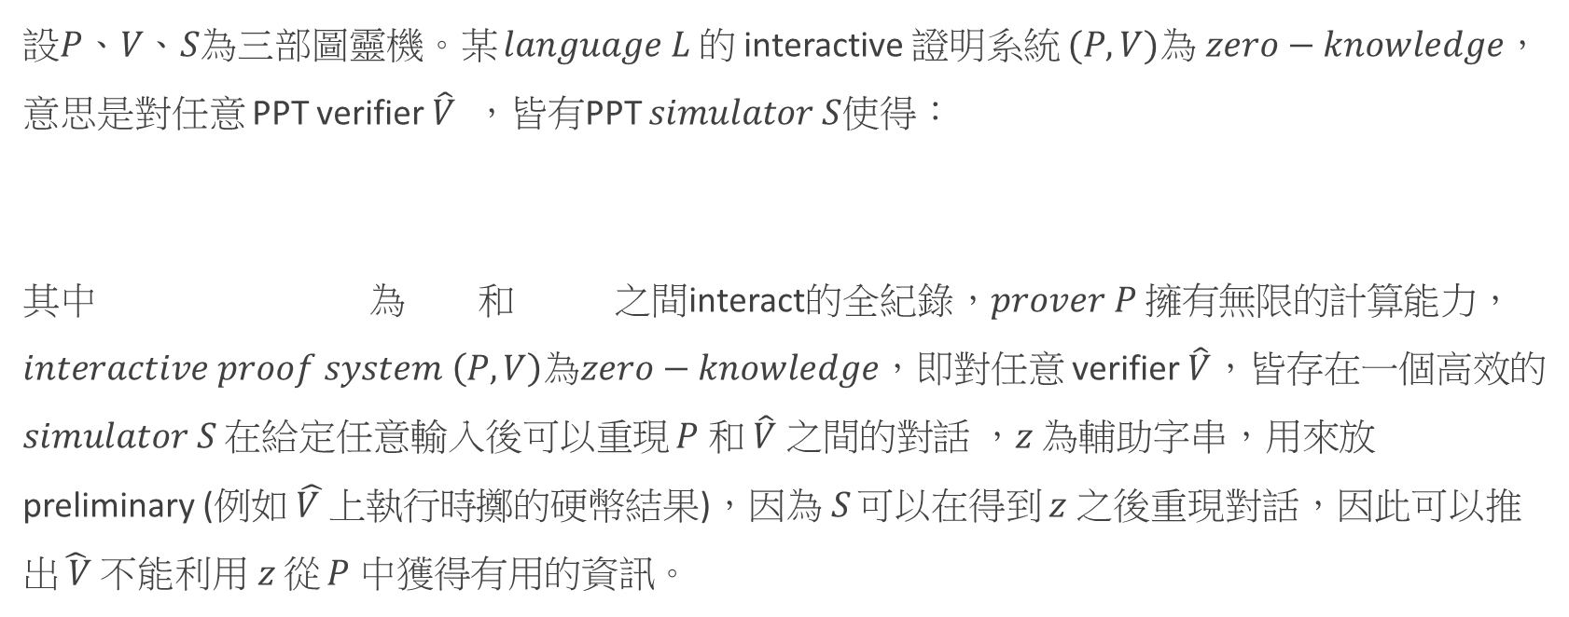
Zero-Knowledge Proofs
設$P、V、S$為三部圖靈機。某 $language L$ 的 interactive 證明系統 $(P,V)$為$zero−knowledge$，意思是對任意 PPT verifier $\hat{V}$ ，皆有PPT $simulator S$使得：
其中 為 和 之間interact的全紀錄，$prover P$擁有無限的計算能力，$interactive proof system \left(P,V\right)為zero−knowledge$，即對任意 verifier $\hat{V}$，皆存在一個高效的$simulator S$在給定任意輸入後可以重現 $P 和$ $\hat{V} 之間的對話 ，z$為輔助字串，用來放 preliminary (例如 $\hat{V }上執行時$擲的硬幣結果)，因為$S$ 可以在得到 $z$ 之後重現對話，因此可以推出$\hat{ V}$不能利用$z$從 $P 中獲得有用的資訊$。

Slide 11
zk-SNARKs
Zcash 是 zk-SNARKs 的首個廣泛應用。雖然像 Monero 這樣的隱私項目也採用了環形簽名和其他技術,通過這些技術也可有效地創建了一個煙幕彈保護發送者 ，而 zk-SNARKs 也從根本上改變了數據的共享方式。 Zcash 的隱私源於這樣一個事實，即網絡中的交易可以被加密，但仍然可以通過使用 Zero-Knowledge Proof 來驗證有效性。因此，那些執行共識規則的人不需要知道每個交易的所有數據。值得一提的是，Zcash 中的隱私功能默認情況下是處於不活動狀態，是可選的，取決於手動設置。

Slide 12
Incorporating SS Into ZKP
Knowledge-leaking. The scheme will not leak knowledge to any of the participants, including how any specific peer voted or how many peers voted for/against the contended item.
Minimize information. The scheme should minimize intermediate information that could be intercepted by an eavesdropper.
Repeatability. The scheme should be as repeatable as possible; it should reuse as many components as possible without necessitating change (such as a new | in the case of ZKP).
Succinctness and Efficiency. Because of its application to the blockchain, the scheme should be as succinct and efficient as possible, requiring as little time and space needed to provide a clear verdict.

Slide 13
Incorporating SS Into ZKP
ZKP SS:
Each voting participant must initially pass a ZKP; if they provide an acceptable verdict, they are permitted to vote. If a threshold of n out of k participants obtain a passing ZKP, the solution can then be verified using SS.
SS ZKP:
The converse, where each voting participant follows the SS protocol and, if a threshold of n out of k votes are obtained, the SS output can be used as an input into the ZKP.

Slide 14
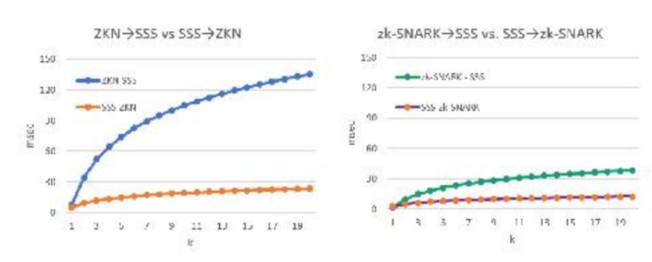
Evaluation of the Two Approaches

Slide 15
Conclusion
We have designed a secure consensus-based scheme that allows participants to make a collaborative decision where no additional knowledge is made available to the participants. Participants only know the outcome of the decision and are not made aware of how other participants voted or how many votes were required for the threshold to be met. This scheme, which combines both zero-knowledge proofs (ZKP) and Shamir’s Secret Sharing (SS), is designed for permissionless blockchain-based smart contracts, particularly those where efficiency is important and where the details of the underlying votes need to be conducted off the blockchain.
In future work, we plan to examine how to make the approaches discussed here both more efficient and more applicable to the types of consensus-based problems that smart contracts intend to solve. We also plan to examine how ZKP and SS can be combined more seamlessly and more securely in blockchain smart contracts.

